Slide 1








UBND QUẬN DƯƠNG KINH
TRƯỜNG TIỂU HỌC ANH DŨNG
ĐẠO ĐỨC
Bài 1: EM GIỮ SẠCH ĐÔI TAY

Slide 2

Khám phá
Vì sao cần giữ sạch đôi tay? Nếu không giữ sạch
đôi tay thì điều gì sẽ xảy ra ?

Slide 3
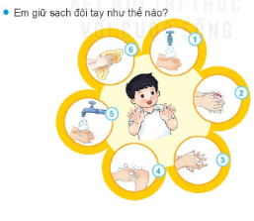
Khám phá
Em giữ sạch đôi tay như thế nào ?

Slide 4
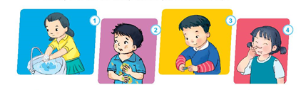
Luyện tập
Những bạn nào dưới đây đã biết giữ vệ sinh đôi tay?

Slide 5

Luyện tập
Hành động nào nên làm, hành động nào không
nên làm để giữ sạch đôi tay? Vì sao ?

Slide 6
Luyện tập
Em hãy chia sẻ với bạn cách em giữ vệ sinh đôi tay.

Slide 7
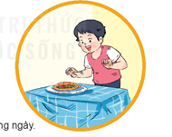
Vận dụng
Em sẽ khuyên bạn điều gì ?

Slide 8

Vận dụng
Em luôn giữ đôi tay sạch sẽ hàng ngày.
Như búp hoa nhỏ
Đôi bàn tay xinh
Chăm rửa sạch sẽ
Tay thơm, trắng tinh.

Slide 9

Chóc thÇy c«, c¸c con cïng
gia đình m·i m·i
h¹nh phóc !

